Slide 1


Asistencia Sanitaria Primeros Intervinientes
ASISTENCIA SANITARIA
PRIMEROS INTERVINIENTES
ASISTENCIA SANITARIA · PRIMEROS INTERVINIENTES
Eusebio Flores de la Rosa
Coordinador de Emergencias · Instructor SVB y Desfibrilador
Eusebio Flores de la Rosa
Coordinador de Emergencias · Instructor SVB y Desfibrilador
1

Slide 2
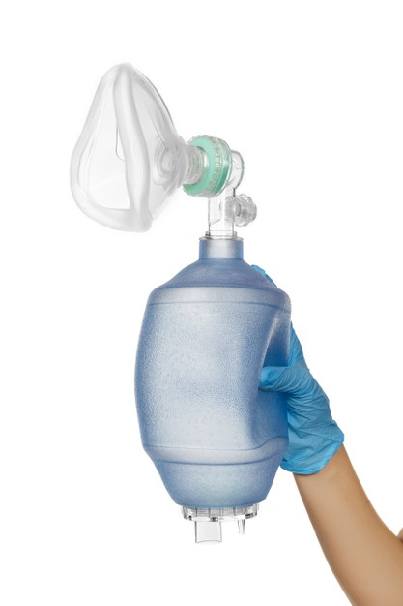
BALON AUTOINFLABLE (AMBU )
2

Slide 3
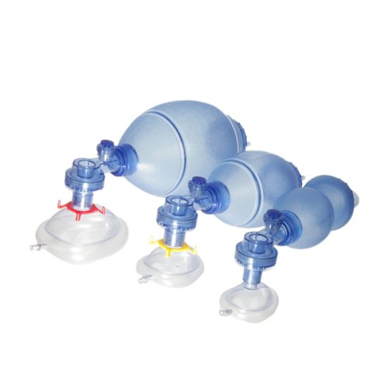
Qué es el Ambu ????
Un ambu (del inglés Airway Mask Bag Unit​​), también conocido como resucitador-manual o bolsa-autoinflable, es un dispositivo manual para proporcionar ventilación con presión positiva para aquellos pacientes que no respiran o que no lo hacen adecuadamente.
ADULTOS
DEPENDE SI ES ADULTO O PEDIADRICO O LANCTANTE, ES DE UN TAMAÑO U OTRO.
PEDIATRICOS
LACTANTES
3

Slide 4
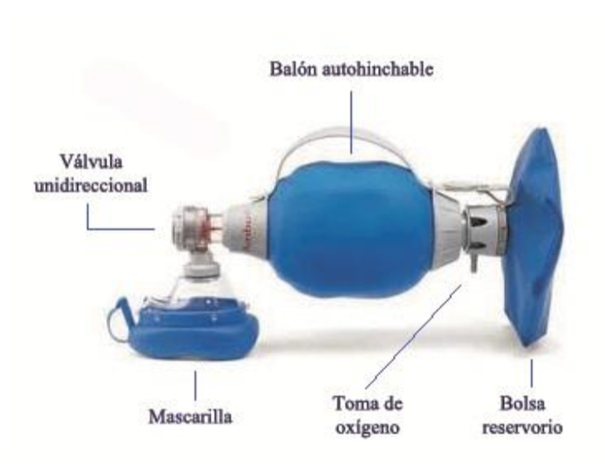
4

Slide 5
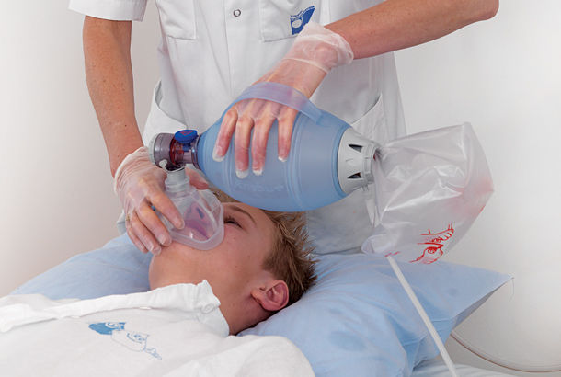
Como utilizar un Ambú para ventilar:
Para ventilar correctamente a un paciente con un Ambú, es necesario tener en cuenta estos 5 pasos:
- Colocar al paciente en decúbito supino, y el reanimador detrás de la cabeza del paciente.
- Tras hiperextender el cuello en ausencia de lesión cervical, debemos sellar la mascarilla a la cara del paciente. El dedo pulgar y el dedo índice sujetarán la mascarilla en la zona nasal en forma de “C”.
- Con el tercer, cuarto y quinto dedo se debe mantener la hiperextensión de la cabeza, traccionando de la mandíbula hacia atrás, pero sin ejercer presión en los tejidos blandos en forma de “E”.
- Utilizar la otra mano para realizar compresiones sobre la bolsa autoinflable.
5

Slide 6
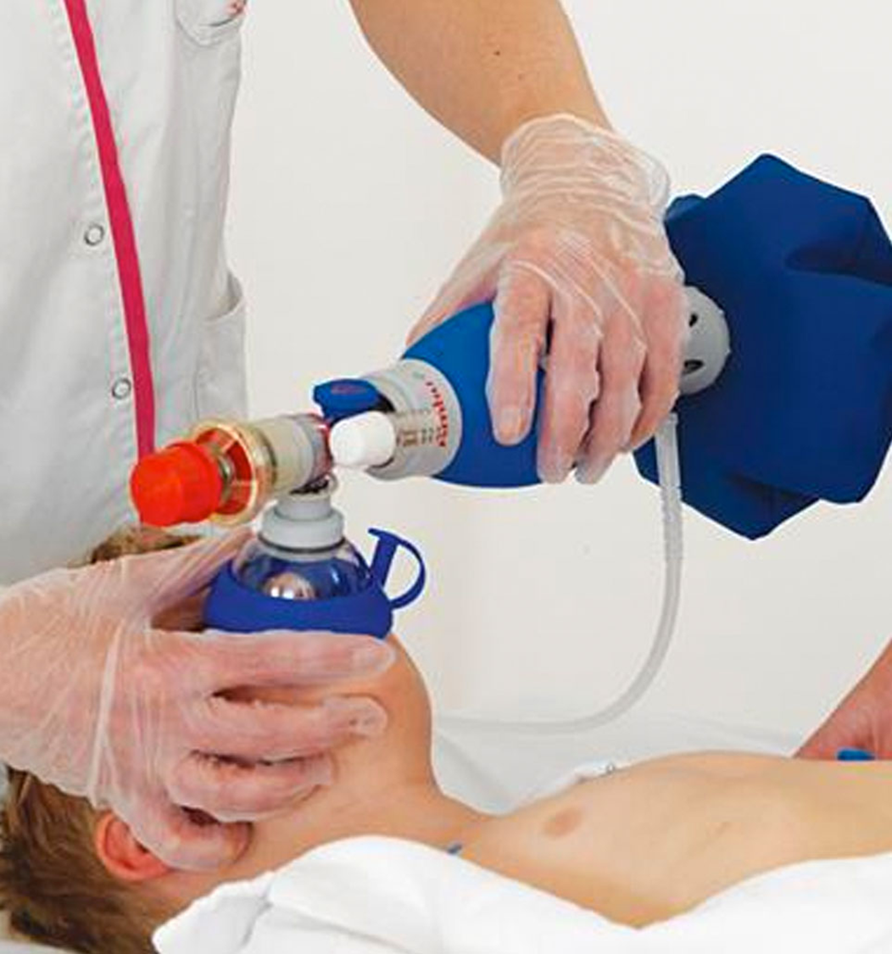
6

Slide 7
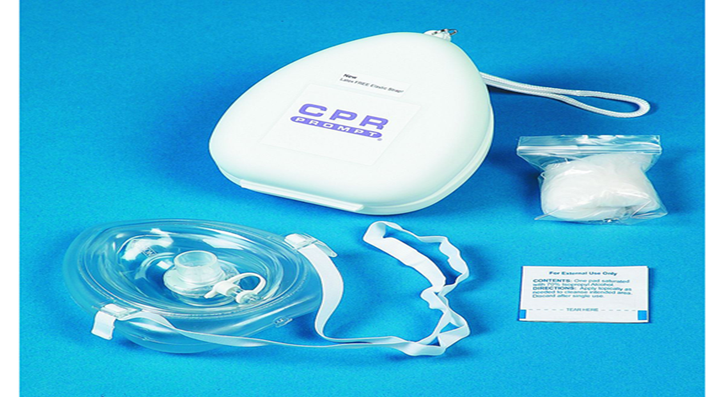
MASCARILLA PARA RCP Pocket Mask™
7

Slide 8

La mascarilla de bolsillo para RCP Pocket Mask™ es un dispositivo destinado a ser utilizado en la reanimación cardiopulmonar, procedimiento de emergencia usado cuando un paciente a dejado de respirar y su corazón a cesado de latir.
Estas mascarillas de reanimación pueden ser adaptadas a balones autoinflables ( ambus)
8

Slide 9
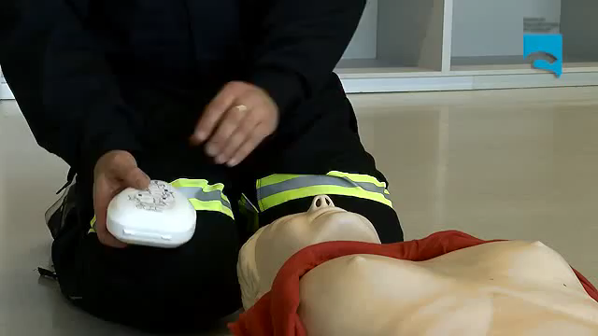
MANERA DE USAR LA MASCARILLA DE REANIMACION SIN DISPONER DE UN BALON AUTOINFLABLE ( AMBU)
mascarilla de bolsillo para RCP Pocket Mask™
9

Slide 10
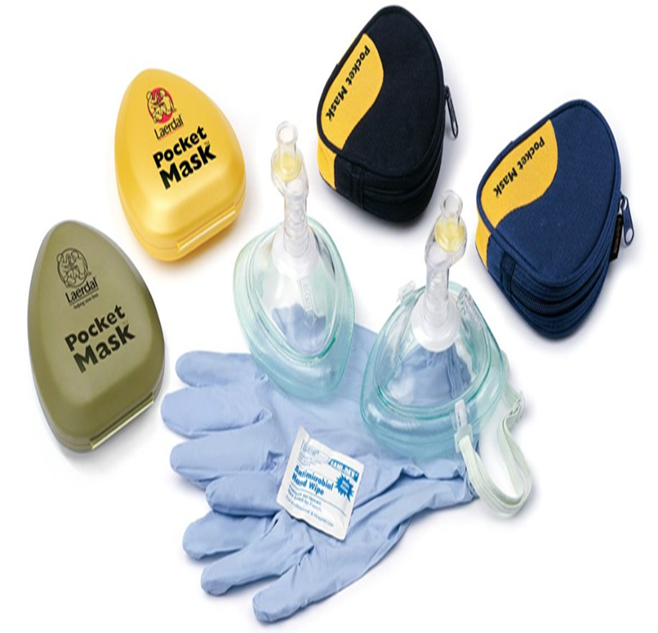

MANERA DE USAR LA MASCARILLA DE REANIMACION SIN DISPONER DE UN BALON AUTOINFLABLE ( AMBU)
10

Slide 11

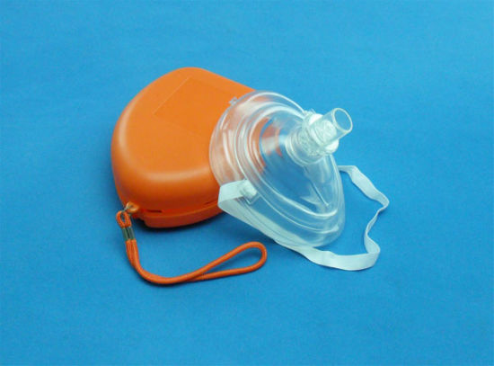
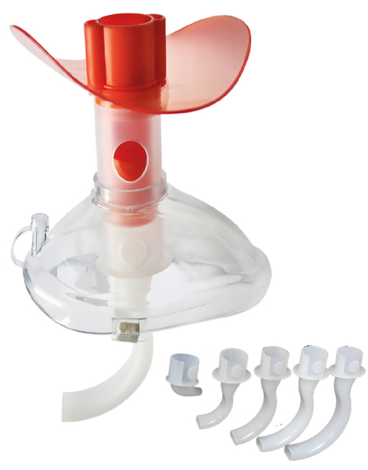
DIFERENTES MODELOS SEGÚN FABRICANTES
11

Slide 12
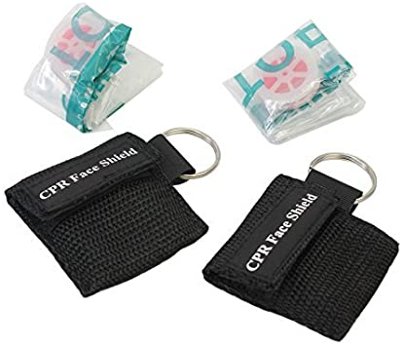
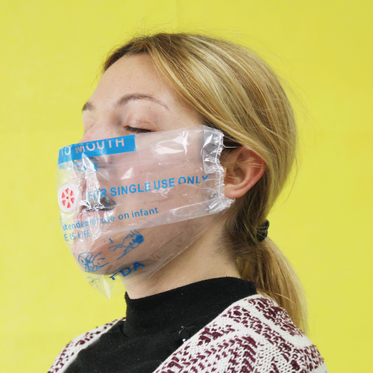
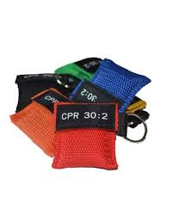
BARRERAS PARA REALIZAR RCP, QUE EN LA ACTUALIDAD NO SON ACONSEJABLES DEBIDO A LA PANDEMIA MUNDIAL COVID SAS 20. PERO FUERA DE ESTE PROBLEMA DE SALUD MUNDIAL SON ADECUADAS Y RECOMENDADAS PARA SU USO EN PARADAS CARDIORESPIRATORIAS .
12

Slide 13
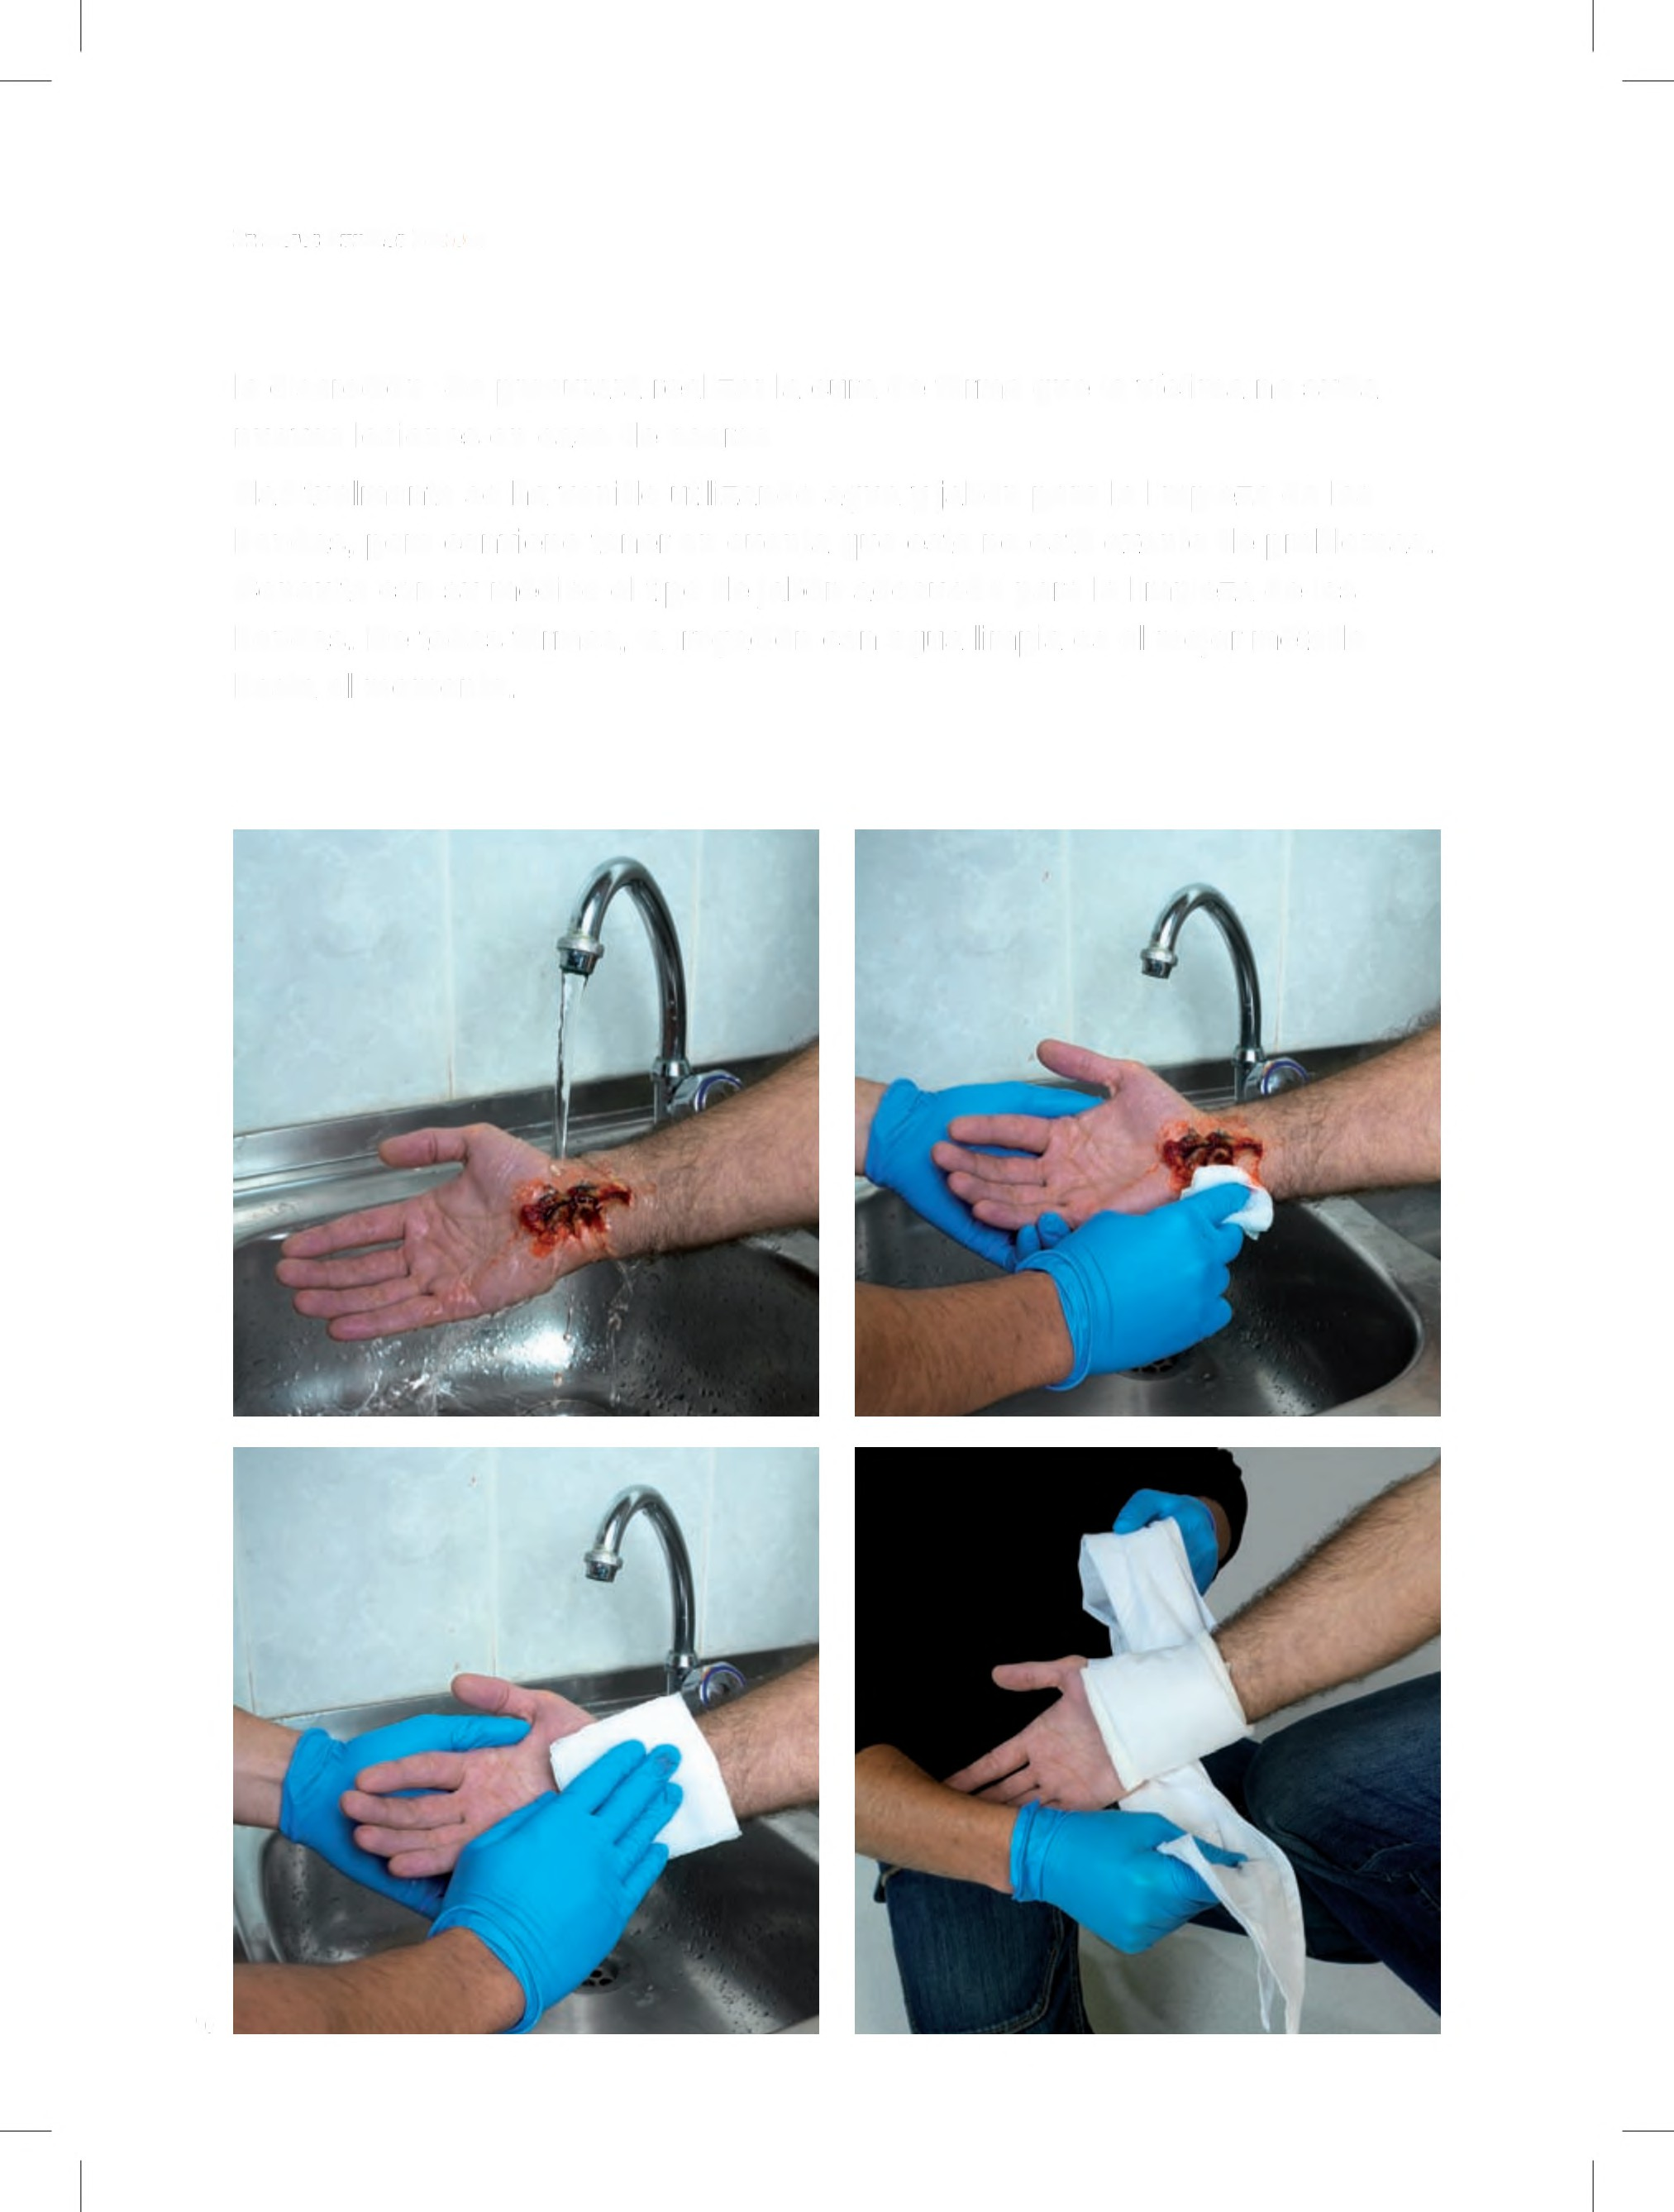
la discreción. Se procurará realizar la cura de forma que la víctima no sufra
nuevas lesiones en caso de caerse.
Habitualmente se ha venido utilizando agua y jabón para la limpieza de las
heridas, pero conviene tener en cuenta que esto no está exento de problemas.
Consulte con su médico el tipo de jabón adecuado para la limpieza de las
heridas. De, la irrigación con agua limpia es el mejor método
hasta el momento. todas formas
13

Slide 14
¿Qué no debemos hacer?
- Frotar la herida para quitar la suciedad.
- Colocar pimienta, pegamento ... u otros remedios para evitar que sangre.
- Poner vendajes o adhesivos (esparadrapo) circulares apretados para que
no sangre.
- Cauterizar la herida ("el fuego lo cura todo").
- Poner antisépticos. Puede ser tóxico para la piel y puede aplazar el proceso
natural de cura. Su uso ha de ser valorado y recomendado por personal
sanitario. Aunque el uso de suero fisiológico o agua oxigenada puede ser
adecuado en algunas heridas, en general no aportan mayor beneficio a la
cura explicada anteriormente.
- Poner pomadas, ungüentos o antibióticos sobre la herida.
- Intentar extraer un cuerpo extraño clavado en la herida.
- Usar algodón y alcohol, en cualquiera de sus formas.
- Retrasar la asistencia médica, pues el plazo para que se puedan aplicar puntos de sutura en una herida que así lo requiera es de un máximo de entre 4 y 6 horas.
14

Slide 15
Signos y síntomas de infección en una herida
La infección es un riesgo común en las heridas; las superficiales, porque suelen
ser extensas, y las punzantes, por la profundidad. Deberemos tomar todas las
precauciones posibles.
Los signos y síntomas de infección que puede presentar una herida son los
siguientes:
• Inflamación y edema de los bordes.
• Enrojecimiento del contorno de la herida.
• Calor local.
• Dolor.
• Sensación de pinchazos en la herida.
15

Slide 16
PRIMEROS AUXILIOS EN LA ACTIVIDAD FÍSICA Y DEPORTIVA
Los objetivos de los primeros auxilios son:
a.: Conservar la vida.
b.: Evitar complicaciones físicas y psicólogicas. c.: Ayudar a la recuperación.
d.: Asegurar el traslado del accidentado a un centro asistencial.
16

Slide 17
Hacer frente a un riesgo inmediato y vital: (Ej.: parada respiratoria, cardíaca, hemorragia masiva...).
Evitar o disminuir el riesgo de complicaciones
posteriores al accidente. (Ej.: parálisis por una manipulación inadecuada de una fractura de un miembro o de la columna vertebral).
LESIONES DEPORTIVAS MÁS FRECUENTES
La lesión deportiva puede ser definida como aquel accidente traumático o estado patológico, como consecuencia de la práctica deportiva. El incremento notable del número de lesiones deportivas en la infancia y en la adolescencia en las últimas décadas puede tener como una de las causas fundamentales la reiteración del mismo tipo de gesto deportivo por realizar el ejecutante una única especialidad deportiva
17

Slide 18
La actividad física y el deporte son actividades beneficiosas para el cuerpo, pero al practicarlos se puede incrementar el riesgo de sufrir determinadas lesiones y accidentes. Las más frecuentes son:
Lesiones musculares: tirones, roturas musculares…como consecuencia de realizar movimientos explosivos.
Lesiones articulares y óseas: esguinces, roturas de ligamentos,
fracturas…pueden producirse por golpes o caídas bruscas. Lesiones cutáneas: ampollas por rozamiento en las zapatillas, heridas al caerse al suelo.
Lesiones por sobreesfuerzo: las agujetas se producen por realizar ejercicios nuevos o de intensidad que excede a la acostumbrada.
Lesiones respiratorias: asfixias por esfuerzo excesivo o flato son
habituales.
Actuaciones más frecuentes de las lesiones más típicas en la práctica físico-deportiva, están clasificadas en varios apartados para hacer más sencilla su identificación y posterior actuación.
18

Slide 19
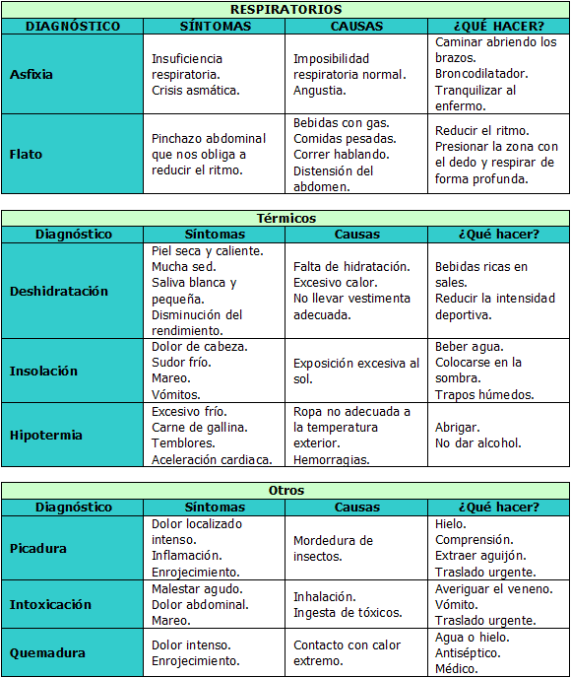
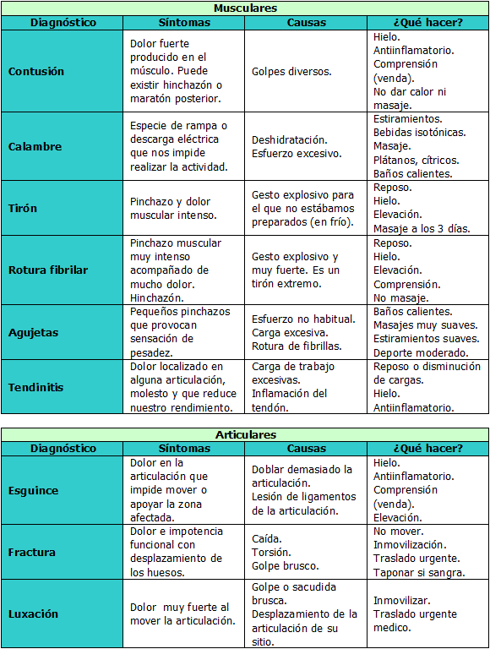
19

Slide 20
TRAUMATISMOS
Roturas musculares
Contusiones
Esguinces
Luxaciones
Fracturas
Heridas
Politraumatismo
DEFINICIÓN
Se considera traumatismo cualquier agresión que sufre el organismo provocada por la agresión de un agente externo. Existen distintas clases.
ROTURAS MUSCULARES
Se producen cuando el músculo se estira y se rompe. Comparemos una goma elástica con nuestros músculos. Si estiramos una goma, por su capacidad elástica volverá a su estado inicial, pero si la estiramos demasiado se romperá. Igual es el mecanismo que se produce en un músculo si le exigimos demasiado. Esta rotura muscular se produce normalmente por las siguientes causas: levantar algo pesado, exigirle demasiado al músculo o tener la musculatura poco preparada para realizar un deporte o actividad física por realizar un mal calentamiento.
El desgarro o rotura muscular es lo que popularmente se conoce en el mundo del deporte por “tirón muscular” y que no hay que confundir con una “rampa”. Generalmente afectan a músculos de gran volumen como los del muslo (isquiotibiales y cuádriceps), y la espalda (lumbares, dorsales y cervicales
20

Slide 21
Tipos:
Contusión simple: Se caracteriza por el enrojecimiento de la piel después de un golpe. Por ejemplo una bofetada.
Equimosis: Es la rotura de pequeños vasos sanguíneos
que se transforman en acúmulos de sangre. Es lo que popularmente se conoce por “cardenal”.
Hematoma: La sangre sale en mayor cantidad de los
vasos y se acumula debajo del tejido celular subcutáneo, produciendo un abultamiento conocido como “chichón”.
Muerte del tejido: Es la contusión más grave que produce un aplastamiento de los tejidos ocasionado por golpes muy violentos
CONTUSIONES
Son las lesiones de las partes blandas o del tejido muscular que no se acompaña de pérdida de continuidad de la piel. Pueden ocultar lesiones más graves.
ACTUACIÓN
Frío para reducir la tumefacción y equimosis.
Valorar por personal sanitario pues puede esconder lesiones más graves.
21

Slide 22
ESGUINCES
rotura.
Desgarro incompleto de la capsula articular o ligamentos, sin
Se clasifican en:
Primer grado: Son el resultado de la distensión de los ligamentos que unen los huesos de la articulación. La hinchazón es mínima y el paciente puede comenzar la actividad deportiva en dos o tres semanas.
Segundo grado: Los ligamentos se rompen parcialmente, con hinchazón inmediata. Generalmente precisan de un periodo de reposo de tres a seis semanas antes de volver a la actividad normal.
Tercer grado: Son los más graves y suponen la rotura
completa de uno o más ligamentos pero rara vez precisan cirugía. Se precisan ocho semanas o más para que los ligamentos cicatricen.
22

Slide 23
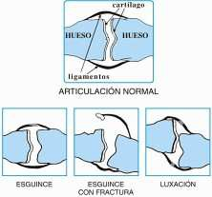
Segundo grado: Los ligamentos se rompen parcialmente,
con hinchaz6n inmediata. Generalmente precisan de un periodo de
reposo de tres a seis semanas antes de volver a la actividad normal.
Tercer grado: Son los mas graves y suponen la rotura
completa de uno o mas ligamentos pero rara vez precisan cirugía. Se precisan ocho semanas o mas para que los ligamentos cicatricen.
ACTUACIÓN
Frío.
Inmovilizaci6n. Traslado al hospital.
>
>
>
23

Slide 24
LUXACIONES
Desplazamiento permanente de un extremo del hueso fuera de la articulación.
ACTUACIÓN
Frío.
Nunca intentar colocar la articulación sin conocimientos médicos.
Inmovilizar.
Traslado.
24

Slide 25
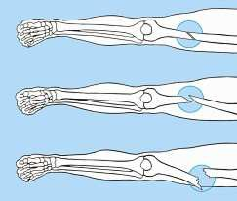
FRACTURAS OSEAS
Pueden ser:
Cerradas o abiertas
25

Slide 26
Síntomas:
Impotencia funcional
Dolor
Chasquido o crepitación
Hinchazón-tumefacción
Amoratamiento
Fractura Abierta
Aquella que está complicada con una herida. ACTUACIÓN
Cortar la hemorragia si existe presionando sobre la herida.
Cubrir la herida con apósitos estériles.
No mover.
LLAMAR AL 112 Y DERIVAR A HOSPITAL.
Fracturas Cerradas
ACTUACIÓN
No mover al lesionado, dejarlo tendido en el suelo.
Traslado inmediato al Hospital.
26

Slide 27
HERIDAS
Una herida es la pérdida en la continuidad de la piel o de los diferentes órganos producida por corte, desgarro, rasguño, contusión, etc.
Las heridas pueden ser clasificadas en leves y graves, en función de una o varias de estas características:
• Profundidad
• Extensión
• Localización
• Suciedad evidente, cuerpos extraños o signos de infección.
27

Slide 28
También se clasifican en:
internas.
INCISAS: originadas por objeto cortante.
CONTUSAS: originadas por objeto romo. Hemorragias
ESPECIALES:
o Mixtas o incisocontusas.
o Punzantes.
o Por mordedura.
o Con arrancamiento.
Heridas simples
ACTUACIÓN
Estas son las que el auxiliador puede tratar, desinfectándolas y colocando el apósito correspondiente.
El auxiliador se lavará las manos concienzudamente con agua y jabón abundantes.
28

Slide 29
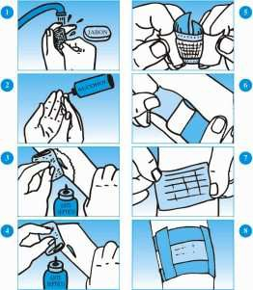
Limpiar la herida, partiendo del centro al exterior, con jabón o líquido antiséptico.
Colocar apósito o vendaje compresivo.
NO UTILIZAR DIRECTAMENTE SOBRE LA HERIDA
o Alcohol
o Algodón
o Pomadas con antibióticos
29

Slide 30
TRAUMATISMOS. PRIMEROS AUXILIOS GENERALES
Resumen de las medidas a seguir:
Reposo
Frío local
Inmovilización
Elevar extremidad
Trasladar a centro sanitario
Si existen signos de gravedad: Pedir ayuda al 112
POLITRAUMATISMOS
Es la asociación de MULTIPLES LESIONES TRAUMÁTICAS, producidas por un mismo accidente, que suponen un RIESGO VITAL para el accidentado. El accidente más común es el tráfico ya sea en moto, turismo o bicicleta.
30

Slide 31
Heridas Graves
ACTUACIÓN
Taponar la herida con gasas limpias o con compresas estériles si se disponen de ellas
Aplicar una venda sobre la herida, más o menos apretada en función de la importancia de la hemorragia, cuidando de no interrumpir la circulación sanguínea.
Si es un miembro superior, colocar un cabestrillo.
Si la hemorragia no se detiene atención a shock hipovolémico (pérdida de más del 20% del volumen sanguíneo). Conlleva muerte inminente. Síntomas:
o Sed
o Confusión
o Piel fría y de color pálido
o Respiración rápida
o Pérdida de conocimiento
LLAMAR AL 112 Y EVACUAR URGENTE
31

Slide 32

32

